Slide 1


教育部雲端儲存服務
教育訓練
主辦單位：教育部資訊及科技教育司
講師：陳建智
105 年 7 月 4 日

Slide 2
大綱
進入雲端儲存服務
簡易安裝與設定同步裝置
如何利用雲端儲存服務準備課程內容
透過行動裝置分享戶外教學照片
將戶外教學照片變更為雲端儲存服務大頭貼
Q&A

Slide 3

進入雲端儲存服務

Slide 4
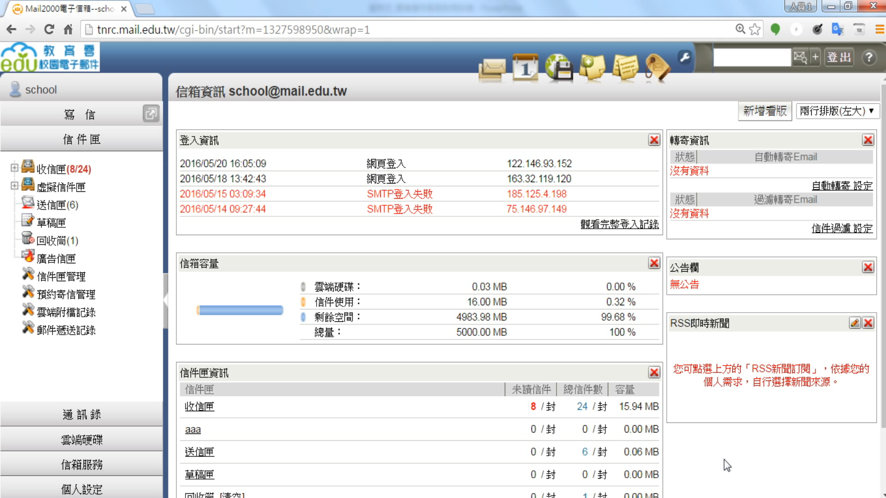
如何進入雲端儲存服務

Slide 5



簡單安裝與設定同步裝置

Slide 6
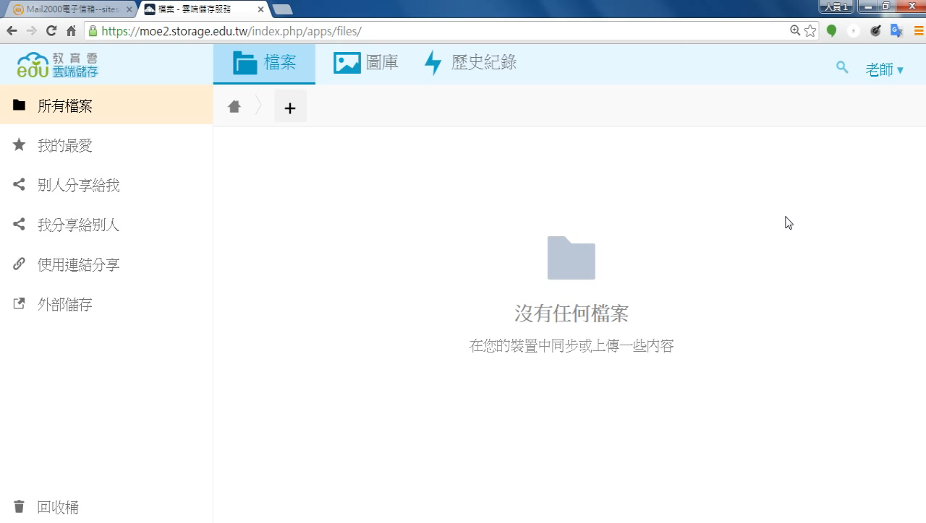
用戶端代理程式安裝與設定

Slide 7
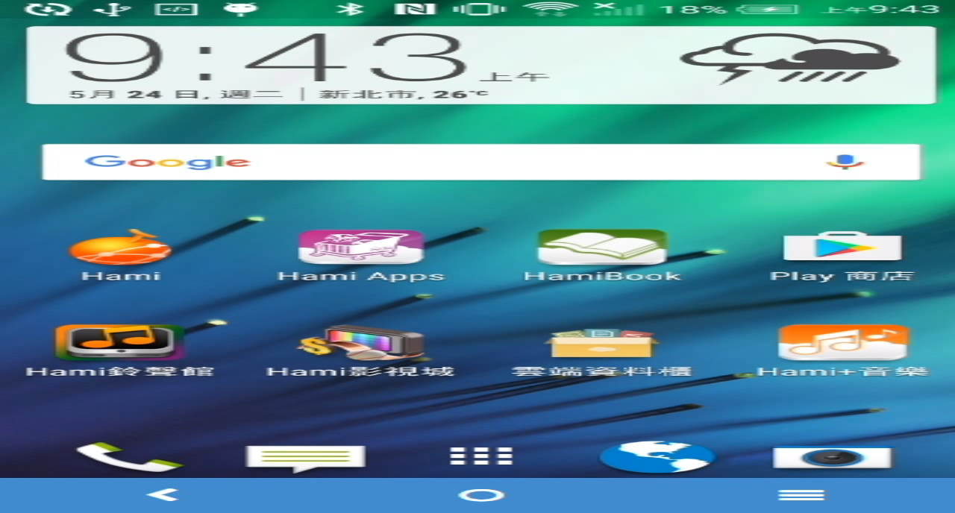
手機應用程式安裝與設定

Slide 8

情境一：如何利用雲端儲存服務準備課程內容

Slide 9


建立資料夾
在雲端儲存服務資料夾建立
班級：601

Slide 10




上傳
將講義移動至 601 資料夾裡
即可自動上傳至雲端儲存服務
複製

Slide 11
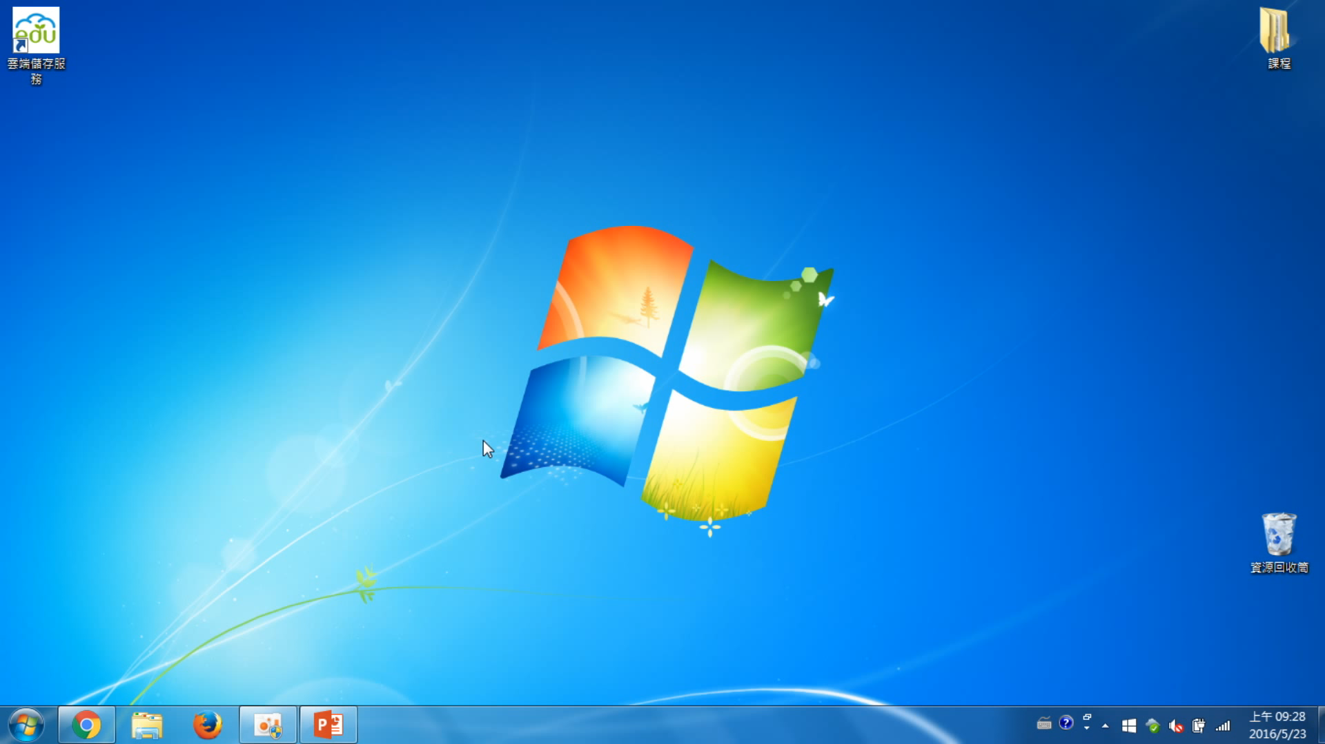
老師建立資料夾與上傳講義

Slide 12

分享
複製
寄出
夾帶附檔， 連結的方式

Slide 13
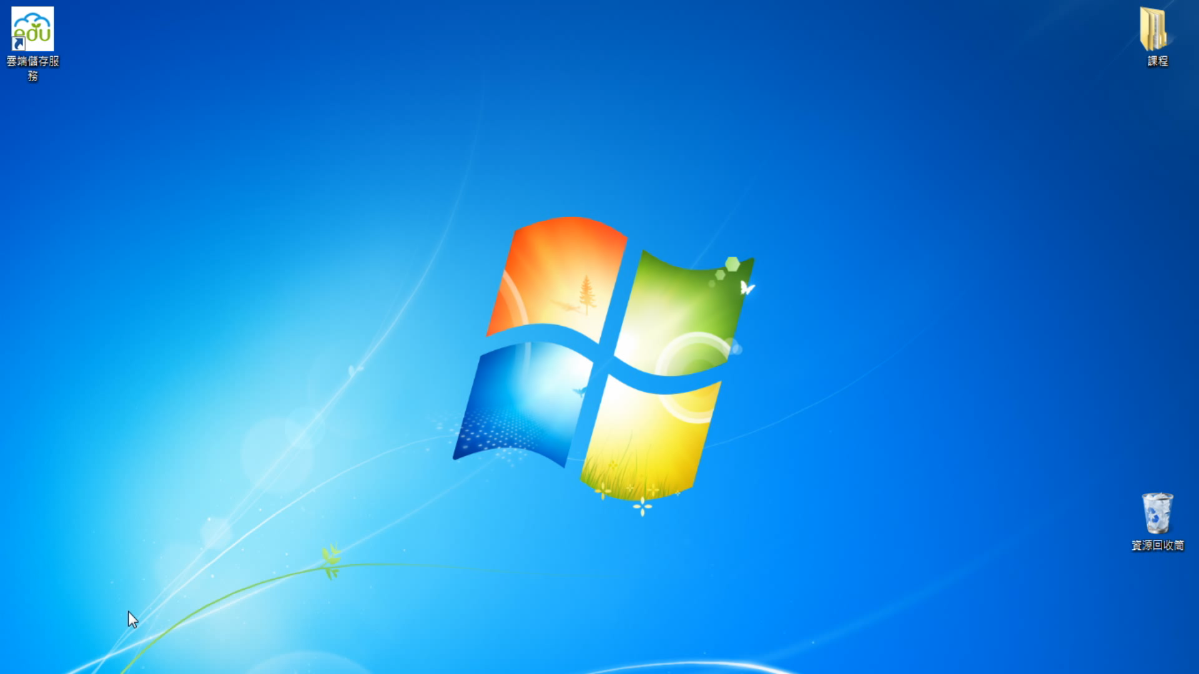
老師利用雲端儲存進行備課

Slide 14
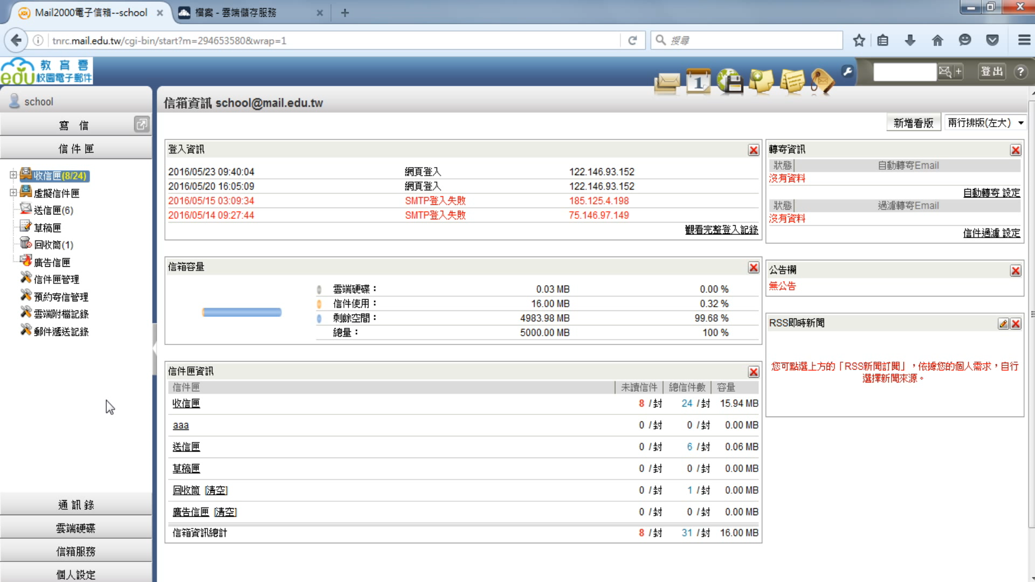
學生將老師分享的資料夾加入雲端儲存

Slide 15
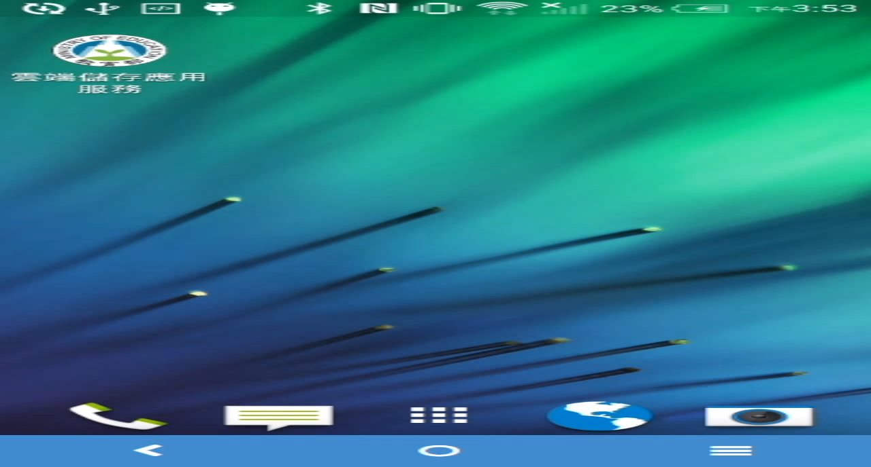
老師在去學校途中利用行動裝置進行備課

Slide 16
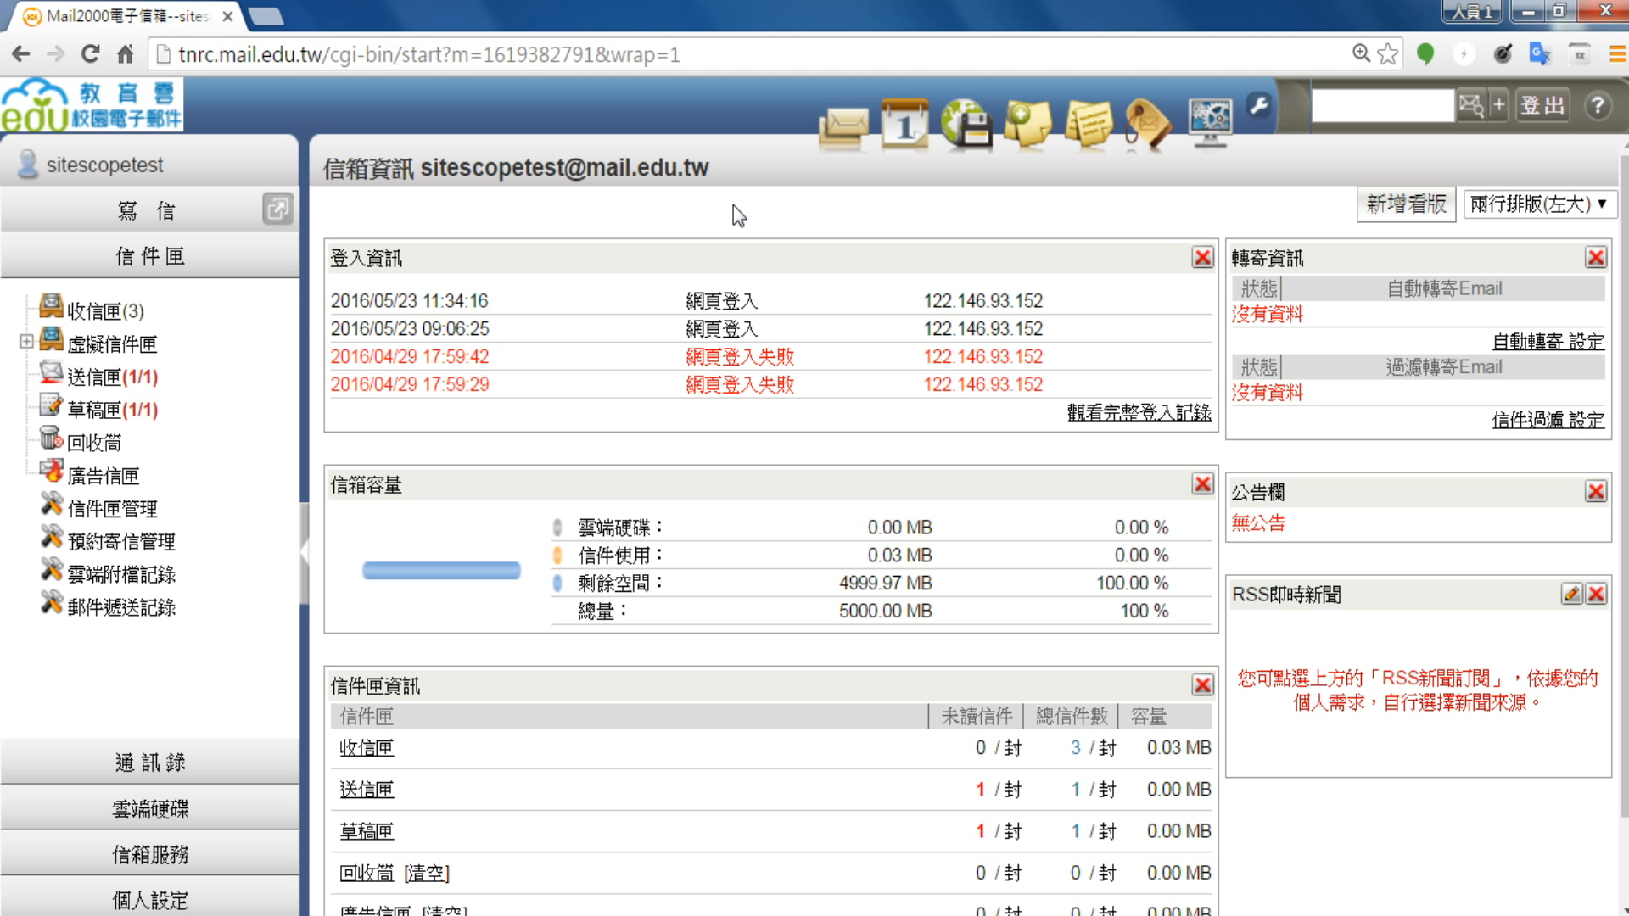
老師利用雲端儲存服務下載講義至公用電腦

Slide 17



存取
上傳至雲端儲存服務的檔案
可透過網頁，桌面，行動裝置存取

Slide 18

情境二 : 透過行動裝置分享戶外教學的照片

Slide 19








分享
學生
老師
上傳
存取
601

Slide 20
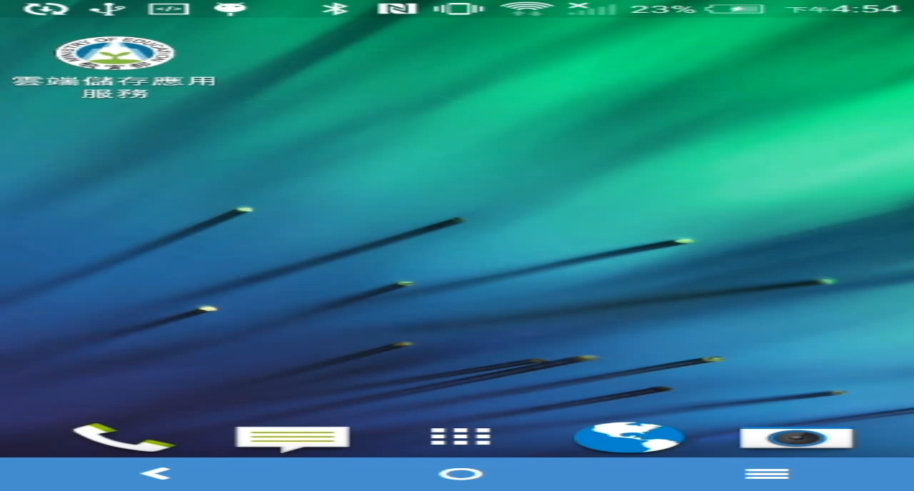
老師利用手機分享戶外教學照片給學生

Slide 21
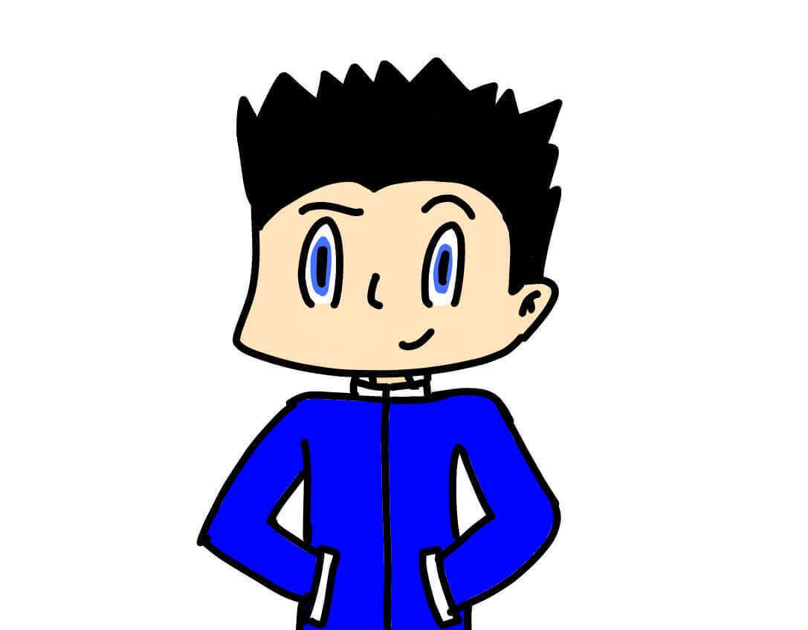
情境三 : 將戶外教學照片變更成雲端儲存服務大頭貼

Slide 22
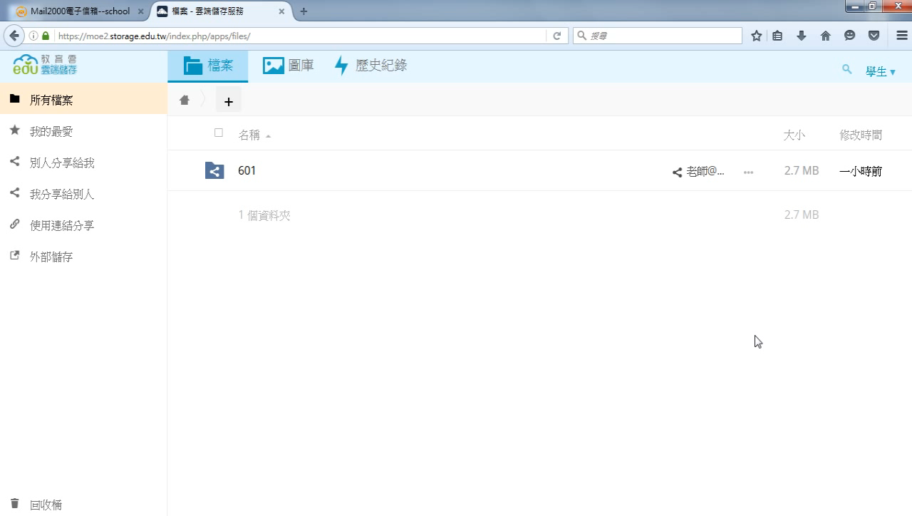
變更雲端儲存服務大頭貼

Slide 23
簡報完畢 敬請指教

